Slide 1
Дистанционный урок в 4 классе на тему «Правописание безударных окончаний имён существительных во всех падежах» (УМК «Школа России»)
Бадмаева Оксана Юрьевна
Учитель начальных классов
ГБОУ «Республиканский центр образования»
Республика Бурятия, г. Улан-Удэ

Slide 2
Задачи:
образовательные
- закрепление знаний о склонении, падежах имён существительных,
- формирование навыка написания падежных окончаний имён существительных
развивающие
-развивать орфографическую зоркость; развивать логическое мышление; развивать речи обучающихся ;самоконтроль, взаимопроверку, самооценку учащихся;
Воспитательные
-умение работать коллективе, в паре; самостоятельность, дисциплинированность, интерес к изучаемому предмету.

Slide 3
Планируемые результаты: учащиеся научатся использовать правила написания безударных окончаний имён существительных во всех падежах; применять алгоритм написания падежных окончаний имен существительных, пользоваться таблицей падежных окончаний, опорными словами, развивать речь
Формирование универсальных учебных действий у учащихся на уроке:
Регулятивные УУД:
принимать и сохранять в памяти учебную задачу урока;
осуществлять решение учебной задачи под руководством учителя;
оценивать результаты своей деятельности.
передавать письменную информацию на онлайн-доске
Познавательные УУД:
осознавать познавательную задачу, воспринимать её на слух, решать её под руководством учителя;
ориентироваться при решении учебной задачи на возможные способы её решения;
устанавливать алгоритм правописания безударных падежных окончаний имен существительных;
составлять под руководством учителя небольшие повествовательный и описательный тексты на близкую жизненному опыту по репродукции картины художника К.Ф.Юона «Русская зима. Лигачёво», пользуясь опорными словами
Коммуникативные УУД:
работать в парах, учитывать мнение партнера , высказывать своё мнение, договариваться и приходить к общему решению в совместной деятельности;
строить речевое высказывание в соответствии с поставленными задачами;
слушать собеседника и понимать речь других.

Slide 4
Оборудование:
Компьютер, планшет Bamboo, онлайн-доска https://www.notebookcast.com
учебник «Русский язык» , 4 класс , часть 1 (В.П.Канакина, В.Г. Горецкий);
репродукция картины художника К.Ф.Юона «Русская зима. Лигачёво».

Slide 5
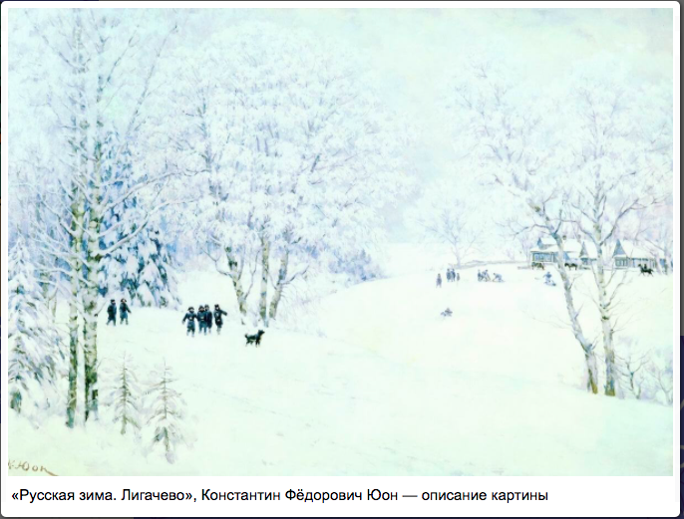
Какое время года изображено на картине?
-В каком художественном жанре написана эта картина?
-Что такое пейзаж?

Slide 6
Пейзаж (французское paysage, от pays - местность) — это жанр изобразительного искусства. В пейзажах художники изображают природу, первозданную или измененную человеком: леса, реки и моря, городские и сельские виды. Живописцы передают состояние воздуха и света в разное время дня и ночи.

Slide 7
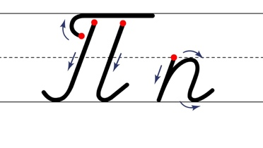
Чистописание

Slide 8
Алгоритм действия правописания падежных окончаний имён существительных

Slide 9
Глазодвигательная гимнастика
«Бег глазами». Следим глазами за движущимся карандашом . Учитель направляет карандаш, а дети следят глазами за движением карандаша
«Филин». Закрыть глаза на 3-4 секунды, а затем широко открыть, смотреть прямо и не моргать в течение 5-6 секунд.
«Рисование носом». Учитель называет букву или простую фигуру. Ученики закрывают глаза и пытаются нарисовать ее контуры своим носом.
«Далеко ― близко». Учитель предлагает найти глазами самый дальний предмет, зафиксировать взгяд при этом досчитав до 10, затем перевести взгляд на самый близкий предмет и посчитать до 10.
«Пальминг». Это расслабляющее упражнение, заключающееся в накрывании глаз ладонями. Выполняется в течение 1-2 минут.
Необходимо поставить на стол локти. Шея на одной линии с позвоночником. Согрейте ладони, потерев их друг о друга, закройте глаза. Центр ладони должен находиться напротив центра глазного яблока. Сложите ладони ложечкой. Пальцы плотно соединены, скрещены на лбу, а основания мизинцев соединены в одной точке, размещающейся строго на переносице. Мышцы глаз и тела расслаблены. Так необходимо сидеть какое-то время. После этого убираем ладони, но глаза еще закрыты. Открывайте глаза потихоньку, постепенно, обязательно похвалите себя.

Slide 10
Прочитайте, вставьте пропущенные окончания, определить склонение и падеж.
1вариант Скачет на лошад…, скрипучим сне…, зимним покрывал..., на высоком дерев..., смеяться от радост..., подъехали к деревн...
2вариант Бледным неб..., пролетели над чащ.., по знакомой местност..., в снежной пыл..., стоят в измороз..., едет в повозк...

Slide 11
1вариант Скачет на лошади (3 скл., П.п), скрипучим снегом (2 скл., Т.п), зимним покрывалом (2 скл., Т.п), на высоком дереве (2 скл., П.п), смеяться от радости (3 скл., Р.п), подъехали к деревне (1 скл., Д.п)
2вариант Бледным небом (2 скл., Т.п), пролетели над чащей (1 скл., Т.п), по знакомой местности (3 скл., Д.п), в снежной пыли (3 скл., П.п), стоят в изморози (3 скл., П.п), едет в повозке (1 скл., П.п)
-0 ошибок - оценка «5»
-1-2 ошибки – оценка «4»
-3 ошибки –оценка «3»

Slide 12
Оцените свою работу на уроке.
1.На уроке я работал...
2. Своей работой на уроке я...
3. Урок для меня показался....
4. За урок я ....
5. Материал урока мне был...
6. Моё настроение...

Slide 13
Домашнее задание
Упр. 241, стр. 127

